Slide 1
Agregar Modelo Entity Data Model

Slide 2
Agregar un modelo de clases de datos.
Entyty Data Model es un framework que nos permite crear, automáticamente, un modelo de clases de negocio mediante las cuales interactuar directamente con la base de datos.
Mediante las clases generadas, las acciones de manipulación y consulta de una base de datos, se reducen a la creación de objetos y trabajo con colecciones.
En el EntityDataModel se crea una clase por cada tabla de la base de datos, cada registro será una instancia de dicha clase, y la tabla completa se representa como un conjunto de objetos del tipo
Existe otro modelo más simple, pensado exclusivamente para trabajar contra SQL Server, que también crea un modelo de entidades de negocio, pero en este caso, no se permitirían características avanzadas como la propia herencia.

Slide 3
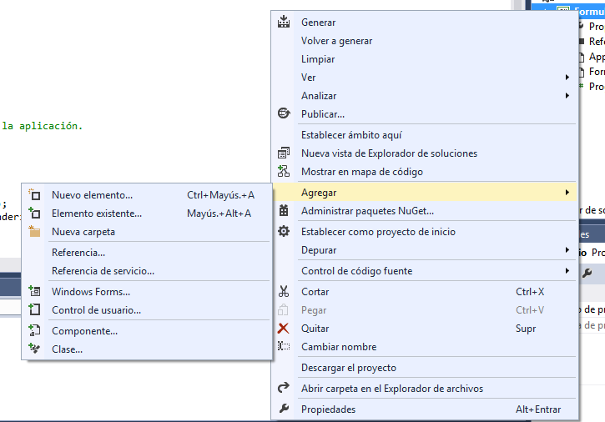
Agregar un modelo de clases de datos

Slide 4
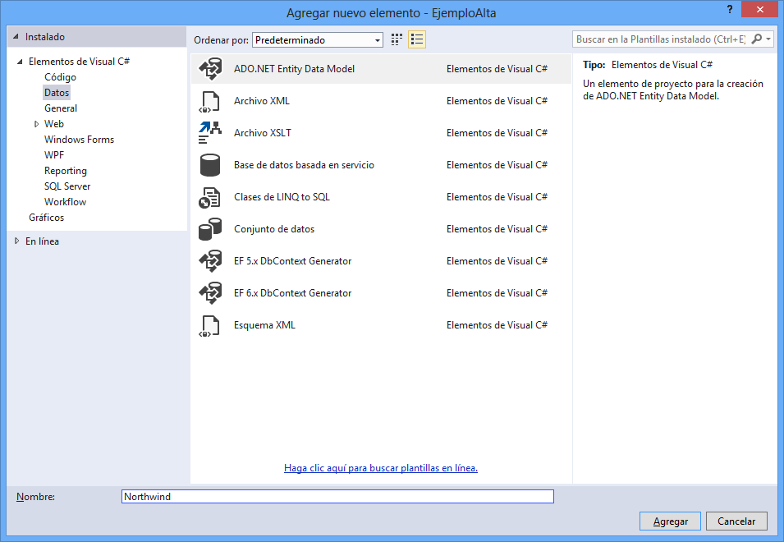
Agregar un modelo de clase de datos
Elegimos EntityDataModel

Slide 5
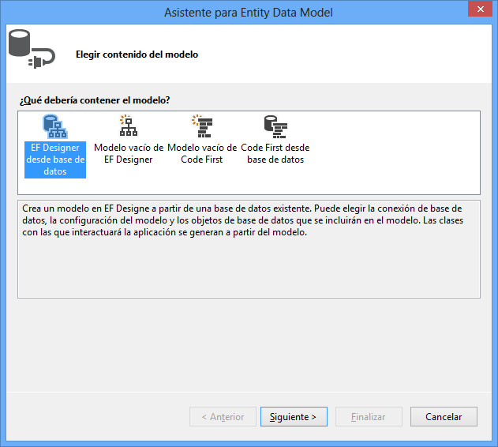
Agregar un modelo de clases de datos
Elegimos la primera opción para que nos diseñe el modelo desde una Base de Datos existente.

Slide 6
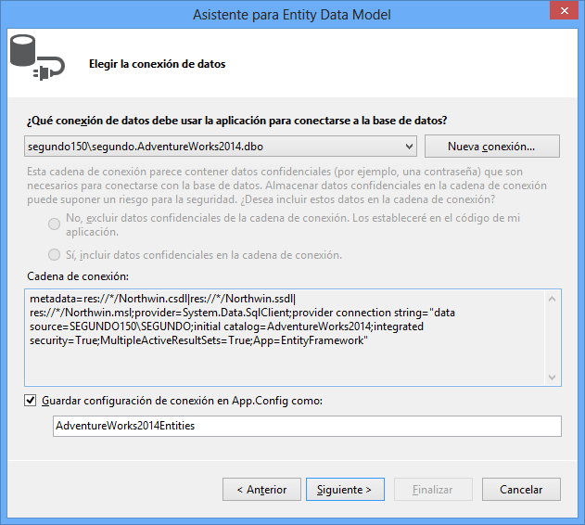
Agregar un modelo de clases de datos
Si no está visible la conexión que necesitamos crearemos una nueva:

Slide 7
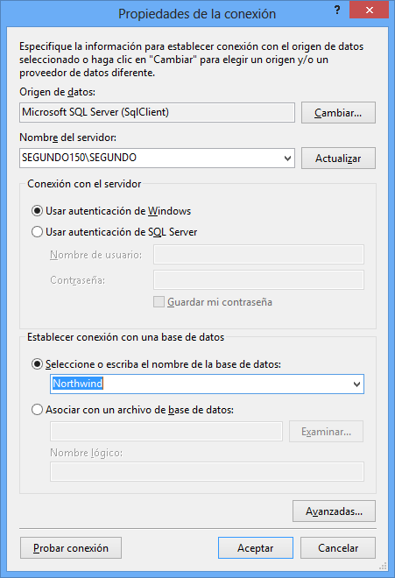
Agregar un modelo de clases de datos
Configuramos las propiedades de la conexión, probamos y aceptar.
Elegir servidor
Elegir base de datos
Probar
aceptar

Slide 8
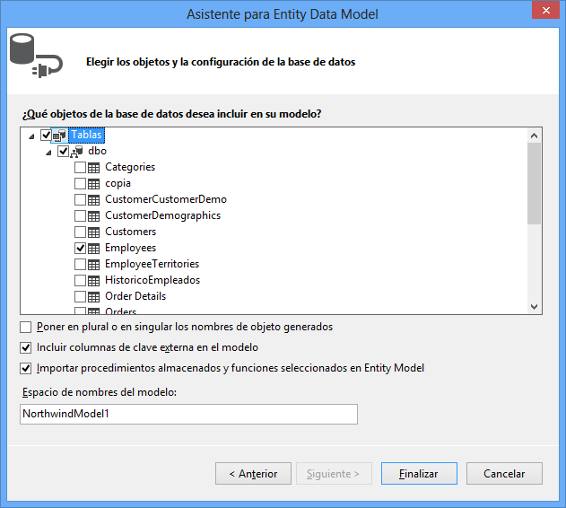
Agregar un modelo de clases de datos.
Elegimos la/s tabla/s que deseemos y finalizar.

Slide 9
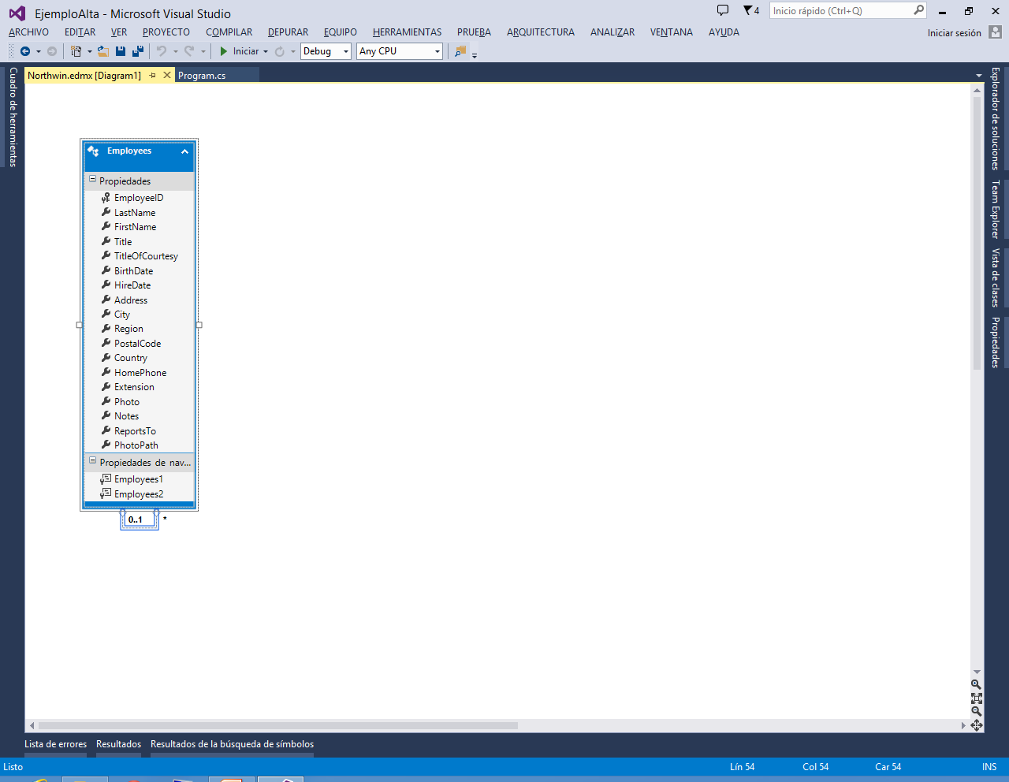
Agregar un modelo de clases de datos.
Ya tenemos un modelo para editar.

Slide 10
Agregar un modelo de clases de datos.
A partir de ahora disponemos de acceso al modelo mediante una instancia de NorthWindEntities.
Las tablas son colecciones que se publican como propiedades de dicho modelo.
Los registros será instancias de las clases del modelo.

